Slide 1

Unit 1: Nice to see you again!
Lesson 1

Slide 2
TABLE OF CONTENTS
01
02
03
04
New words
Model sentence
Practice
Homework

Slide 3

01
New words

Slide 4

Good morning

Slide 5

Good afternoon

Slide 6
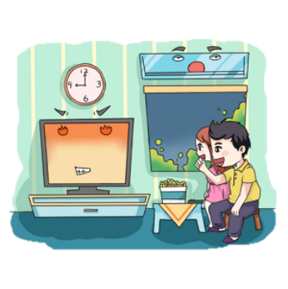
Good evening

Slide 7

Nice to meet you

Slide 8
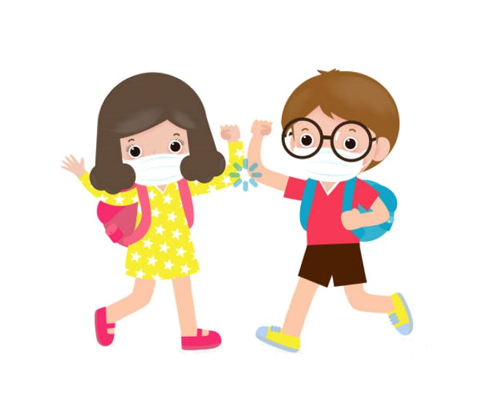
Nice to see you again

Slide 9
Let’s write:
Chào buổi sáng
Chào buổi chiều
Chào buổi tối
Rất vui được gặp bạn
Rất vui được gặp lại bạn
Good morning:
Good afternoon:
Good evening:
Nice to meet you:
Nice to see you again:

Slide 10
Monday, September 5th 2022
Unit 1: Nice to see you again
Lesson 1
1. New words:
2. Model sentence:
A: Good.........
B: Good .........
Good morning: Chào buổi sáng
Good afternoon: Chào buổi chiều
Good evening: Chào buổi tối
Nice to meet you: Rất vui được gặp bạn
Nice to see you again: Rất vui được gặp lại bạn
3. Homework:
NW x 2 lines.
Wb: part B-1,2, part C-1,2.

Slide 11
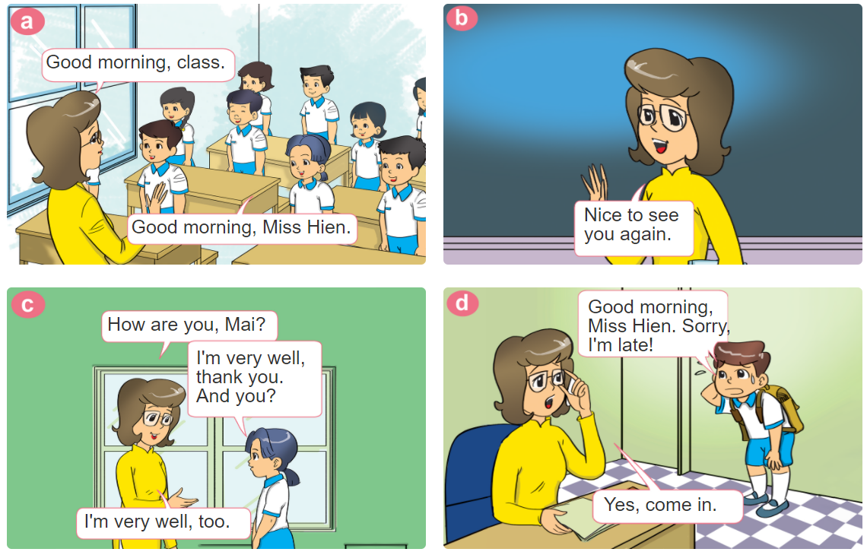

1. Look, listen and reapeat:

Slide 12


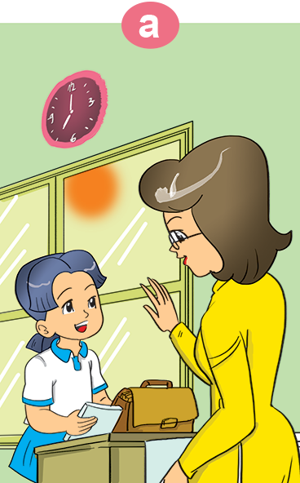
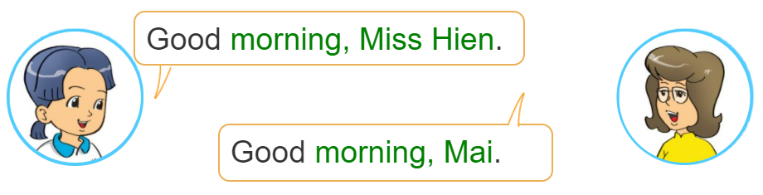
2. Point and say

Slide 13
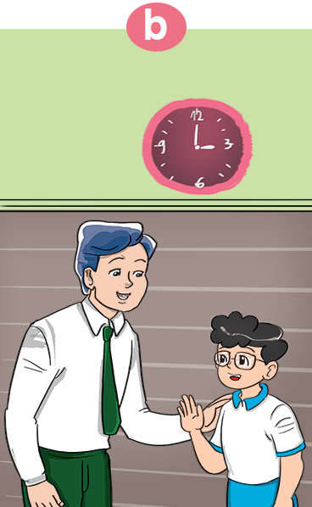
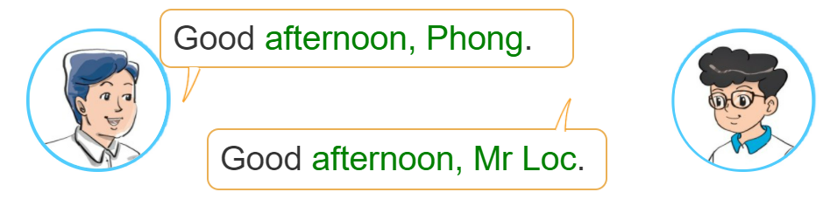
2. Point and say

Slide 14
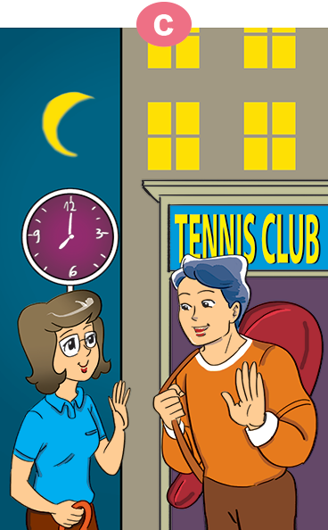
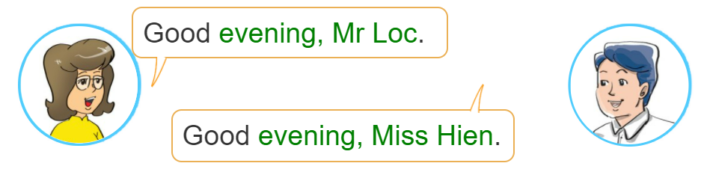
2. Point and say:

Slide 15








Hard-working Ants
PLAY

Slide 16




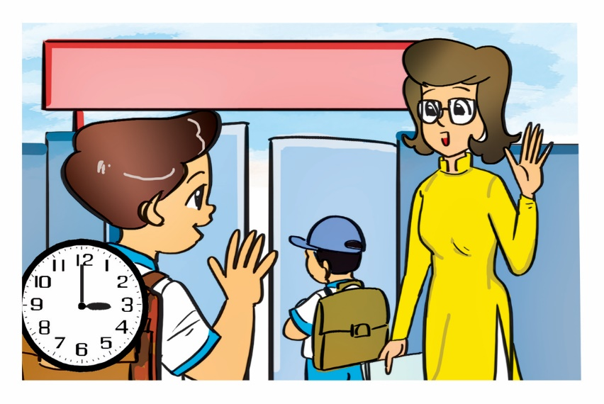



Good afternoon
Next
Notes:
Ms Huyền Phạm - 0936.082.789 – YOUTUBE: MsPham. Facebook: Dạy và học cùng công nghệ.

Slide 17
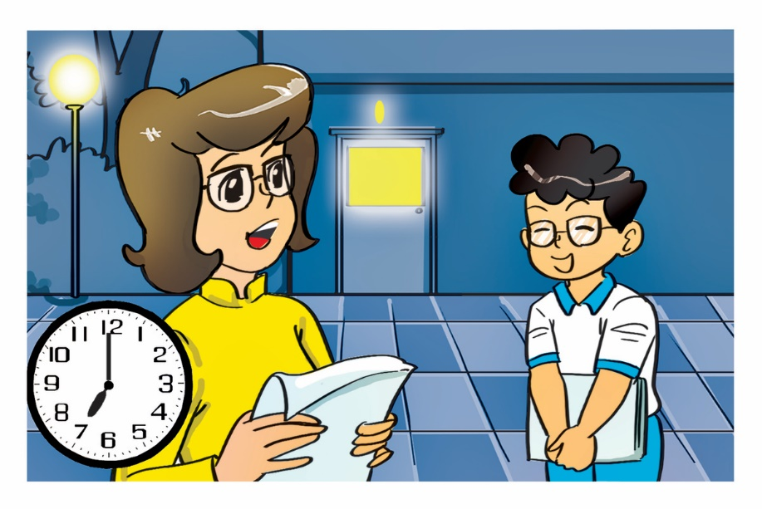
Good evening
Next
Notes:
Ms Huyền Phạm - 0936.082.789 – YOUTUBE: MsPham. Facebook: Dạy và học cùng công nghệ.

Slide 18
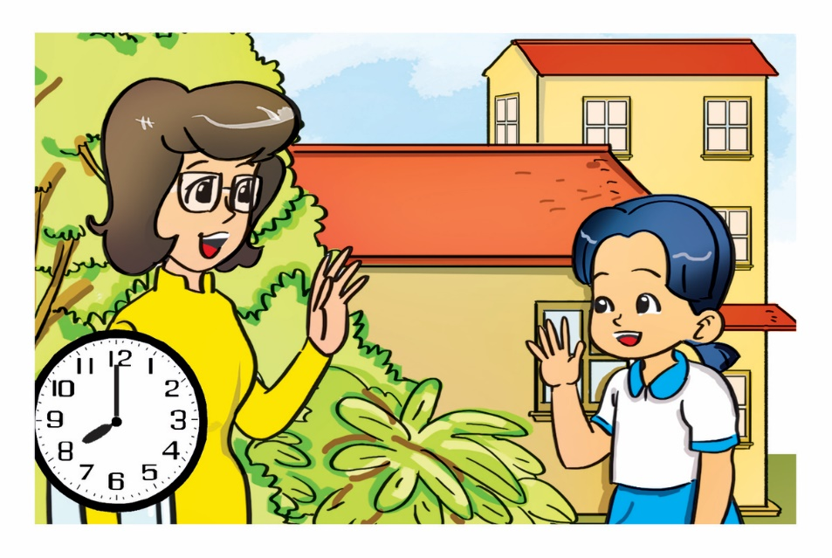
Good morning
Next
Notes:
Ms Huyền Phạm - 0936.082.789 – YOUTUBE: MsPham. Facebook: Dạy và học cùng công nghệ.

Slide 19
Good evening
Next
Notes:
Ms Huyền Phạm - 0936.082.789 – YOUTUBE: MsPham. Facebook: Dạy và học cùng công nghệ.

Slide 20
Good morning
Next
Notes:
Ms Huyền Phạm - 0936.082.789 – YOUTUBE: MsPham. Facebook: Dạy và học cùng công nghệ.

Slide 21
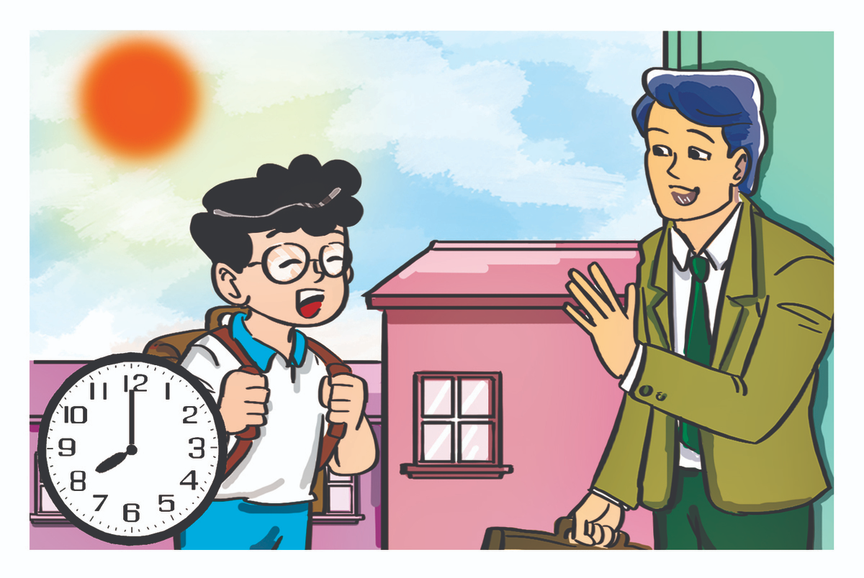
Good morning
Next
Notes:
Ms Huyền Phạm - 0936.082.789 – YOUTUBE: MsPham. Facebook: Dạy và học cùng công nghệ.

Slide 22
Good afternoon
Next
Notes:
Ms Huyền Phạm - 0936.082.789 – YOUTUBE: MsPham. Facebook: Dạy và học cùng công nghệ.

Slide 23
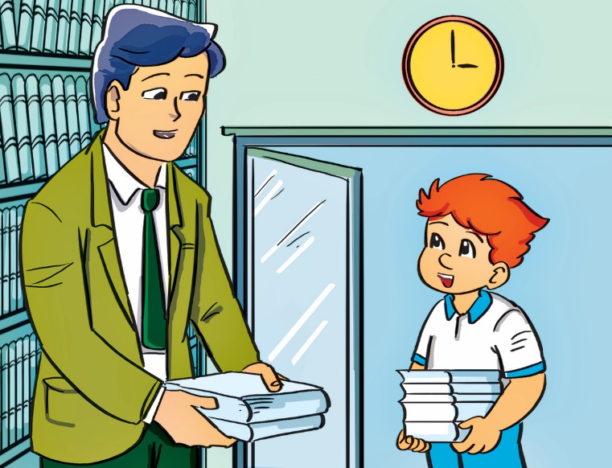
Good afternoon
Next
Notes:
Ms Huyền Phạm - 0936.082.789 – YOUTUBE: MsPham. Facebook: Dạy và học cùng công nghệ.

Slide 24
WELL DONE!
EXIT
Notes:
Ms Huyền Phạm - 0936.082.789 – YOUTUBE: MsPham. Facebook: Dạy và học cùng công nghệ.

Slide 25
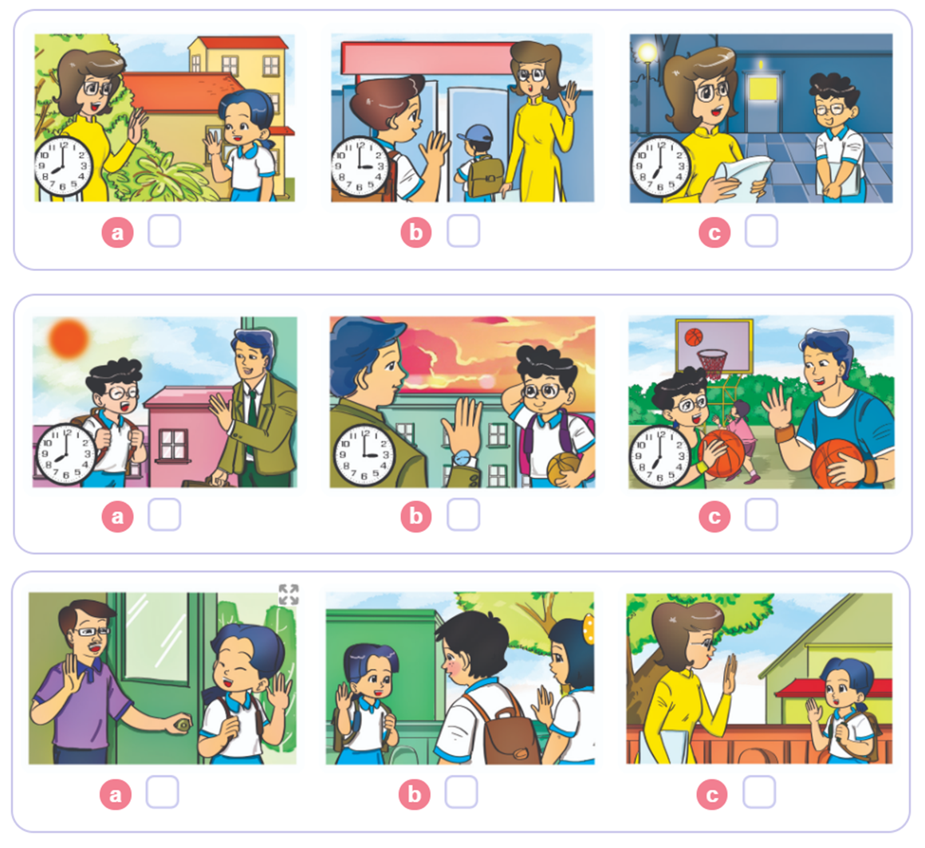


3. Listen and tick:

Slide 26
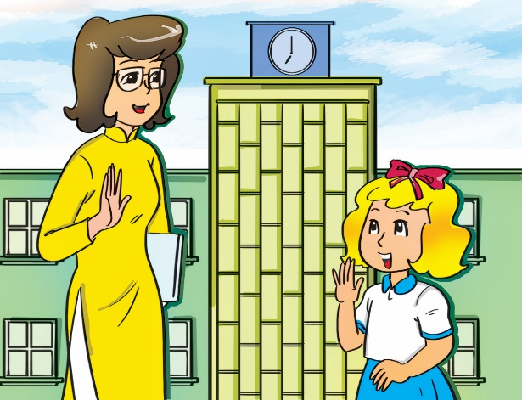

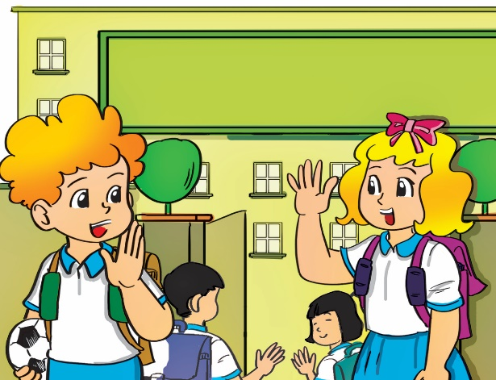
4. Look and write.
Good ____________.
1
morning
2
Good ____________.
afternoon
Good ____________.
3
bye

Slide 27
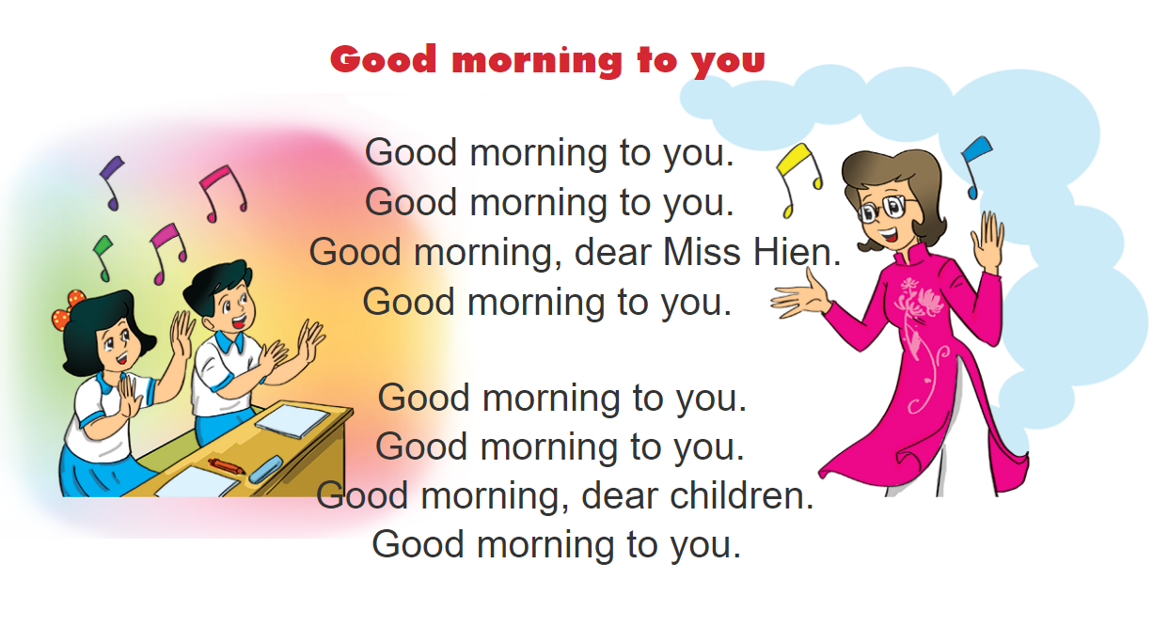


5. Let's sing:

Slide 28

HOMEWORK:
01
02
03
- Learn by heart vocabulary.
- New words x3 lines.
Học thuộc từ vựng.
Viết mỗi từ 3 dòng.
Practise the grammar.
Thực hành mẫu câu nhiều lần để thuộc bài.
- Do exercise on Wordwall.net
https://wordwall.net/play/15190/111/489

Slide 29
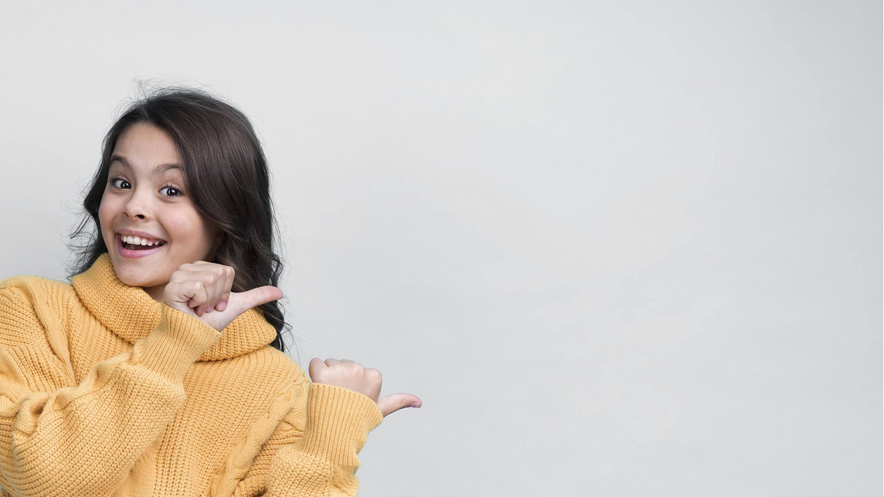
THANKS!
Do you have any questions?
- Nguyenngockhue.st@gmail.com
- 0964 489 723
Please keep this slide for attribution.

